Slide 1
Анализ данных
1000 самых популярных фильмов IMDB

Slide 2
Гипотезы
1) Чем больше доход от фильма, тем выше его рейтинг
2) С каждым годом выходит всё больше фильмов
3) Самый популярный жанр - Comedy

Slide 3
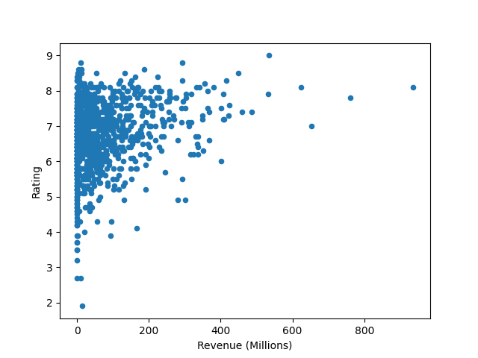
№1 Чем больше доход от фильма, тем выше его рейтинг (False)
df.plot(x='Revenue (Millions)', y='Rating', kind='scatter')

Slide 4
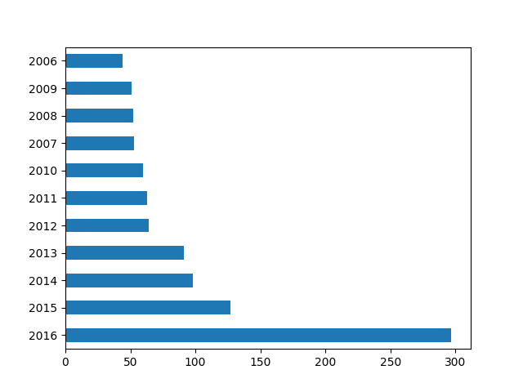
№2 С каждым годом выходит всё больше фильмов (True)
df['Year'].value_counts().plot(kind = 'barh')

Slide 5
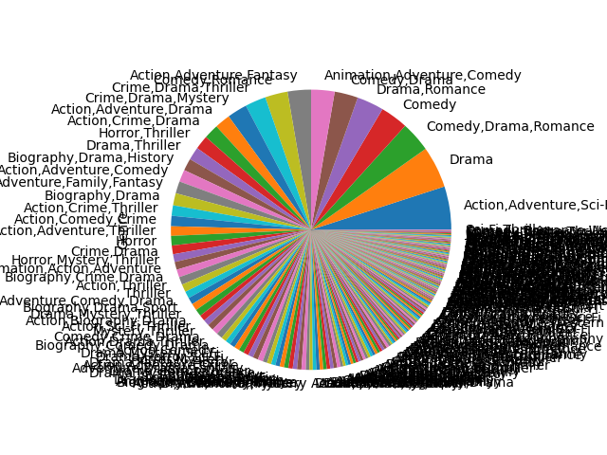
№3 Самый популярный жанр – Comedy (False)
df['Genre'].value_counts().plot(kind = 'pie')

